Slide 1


Slide 2
Resultado Fiscal
Fontes:
2008 – 2024: Armazém SIAFI
2025: LOA 25
2026: PLOA 2026

Slide 3
Cenário Fiscal – Planejamento 2026
O déficit fiscal projetado para o próximo exercício apresenta uma redução de R$ 3,326 bilhões em relação ao déficit projetado na LOA de 2025;

Slide 4
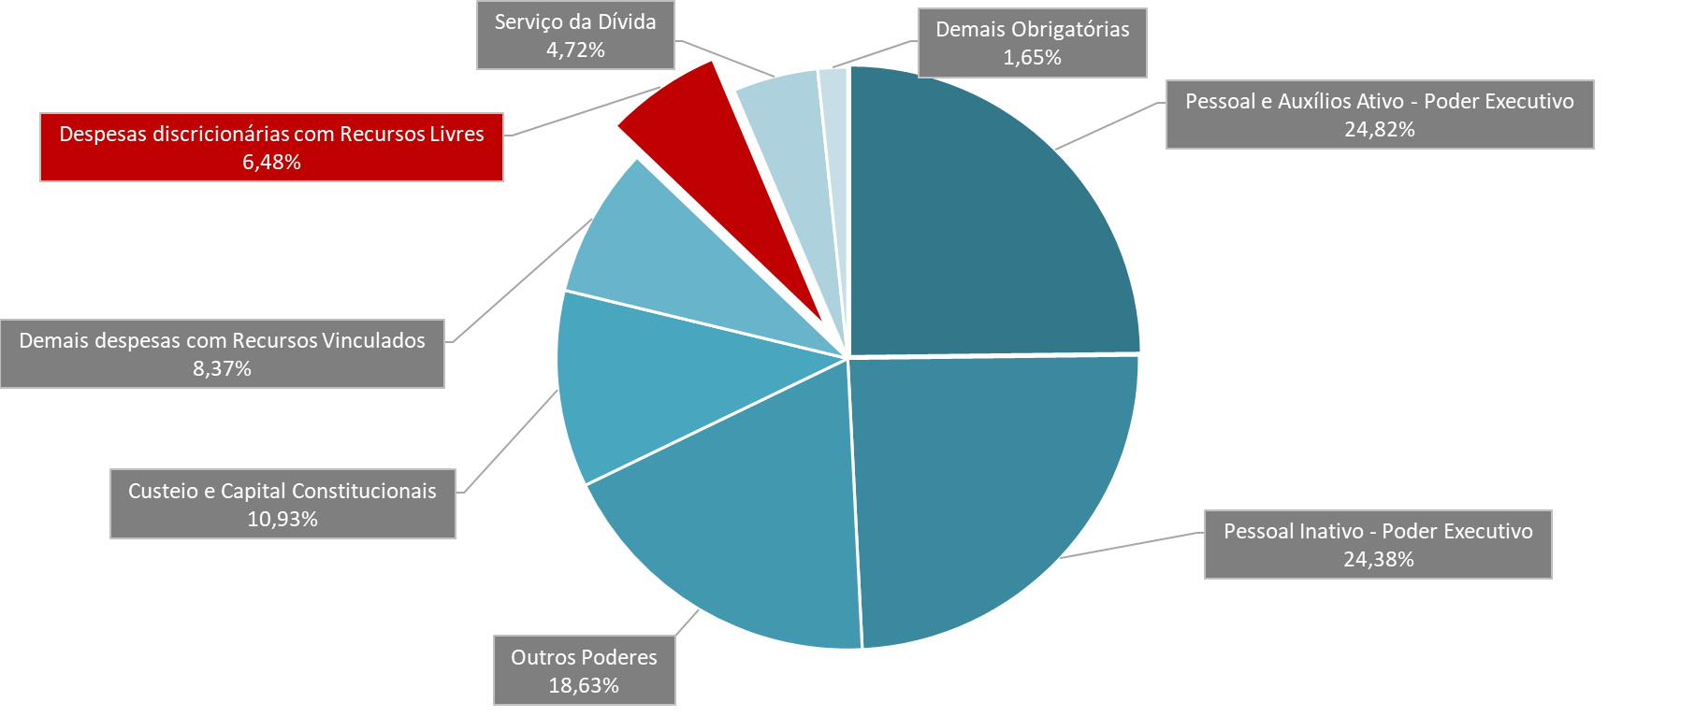
Cenário Fiscal – Composição da Despesa Fiscal
PLOA 2026

Slide 5

» Plano Plurianual de Ação Governamental (PPAG)
  Plano de médio prazo do governo estadual (quatro anos) que define os programas e ações que serão executados
  Subordinado ao PMDI (Plano Mineiro de Desenvolvimento Integrado 2019-2030) – plano estratégico de longo prazo, com visão até 2030. Programas do PPAG devem estar alinhados com os objetivos e diretrizes definidas no PMDI:
    Promover o equilíbrio fiscal e a sustentabilidade financeira do Estado;
    Fomentar o desenvolvimento econômico sustentável e competitivo;
    Garantir infraestrutura eficiente e sustentável;
    Reduzir desigualdades regionais e sociais;
    Assegurar educação de qualidade para todos;
    Promover saúde pública de qualidade e acesso universal;
    Garantir segurança pública e justiça acessível;
    Proteger o meio ambiente e garantir o uso sustentável dos recursos naturais;
    Fortalecer a governança, a transparência e a inovação na gestão pública;
    Promover cidadania, cultura e qualidade de vida.

Slide 6
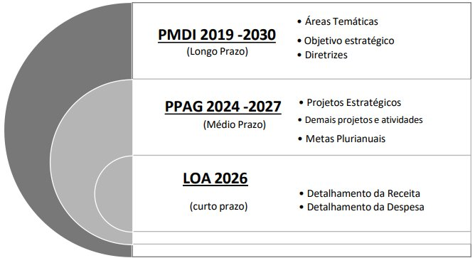
» Plano Plurianual de Ação Governamental (PPAG)
  Define metas físicas e metas orçamentárias para os programas e ações;
  Especifica os recursos planejados por região do estado (regionalização do plano);
  Possui indicadores com metas comparativas ano a ano: medição dos resultados.

Slide 7
» Revisão do PPAG
  Possibilitar a atualização do Plano diante das mudanças ocorridas no processo de execução e identificadas durante o monitoramento dos programas e ações no decorrer do exercício atual;
  Permitir a melhoria contínua do processo de elaboração, implementação e avaliação dos programas e ações;
  Contribuir para a transparência e adequação das políticas públicas às demandas da sociedade;
  Realizar as alterações de caráter técnico, constatadas como necessárias.

Slide 8






PPAG em números – Programas e Ações - 2026
181 PROGRAMAS
177 MANTIDOS
0 EXCLUÍDOS
993 AÇÕES
35
NOVAS
35 EXCLUÍDAS
45 AÇÕES ESTRATÉGICAS
32 PROJETOS ESTRATÉGICOS
4
NOVOS
958 MANTIDAS
948
DEMAIS PROJETOS E ATIVIDADES

Slide 9

» Programação do PPAG para 2026

Slide 10
» Valor Programado por Área Temática – Região de Ipatinga – Revisão PPAG 2026

Slide 11
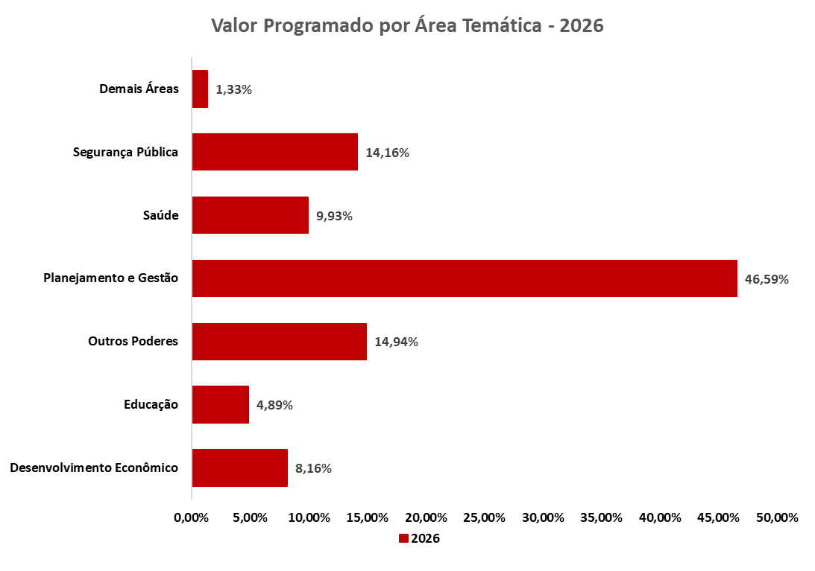
» Valor Programado por Área Temática – Região de Ipatinga – Revisão PPAG 2026

Slide 12
» Valor Programado por Função – Região de Ipatinga – Revisão PPAG 2026

Slide 13
» Valor Programado por Área Temática e Função – Ipatinga– Revisão PPAG 2026

Slide 14
Muito obrigado!

